Slide 1


Ciências Naturais
8.º ano de escolaridade

Slide 2
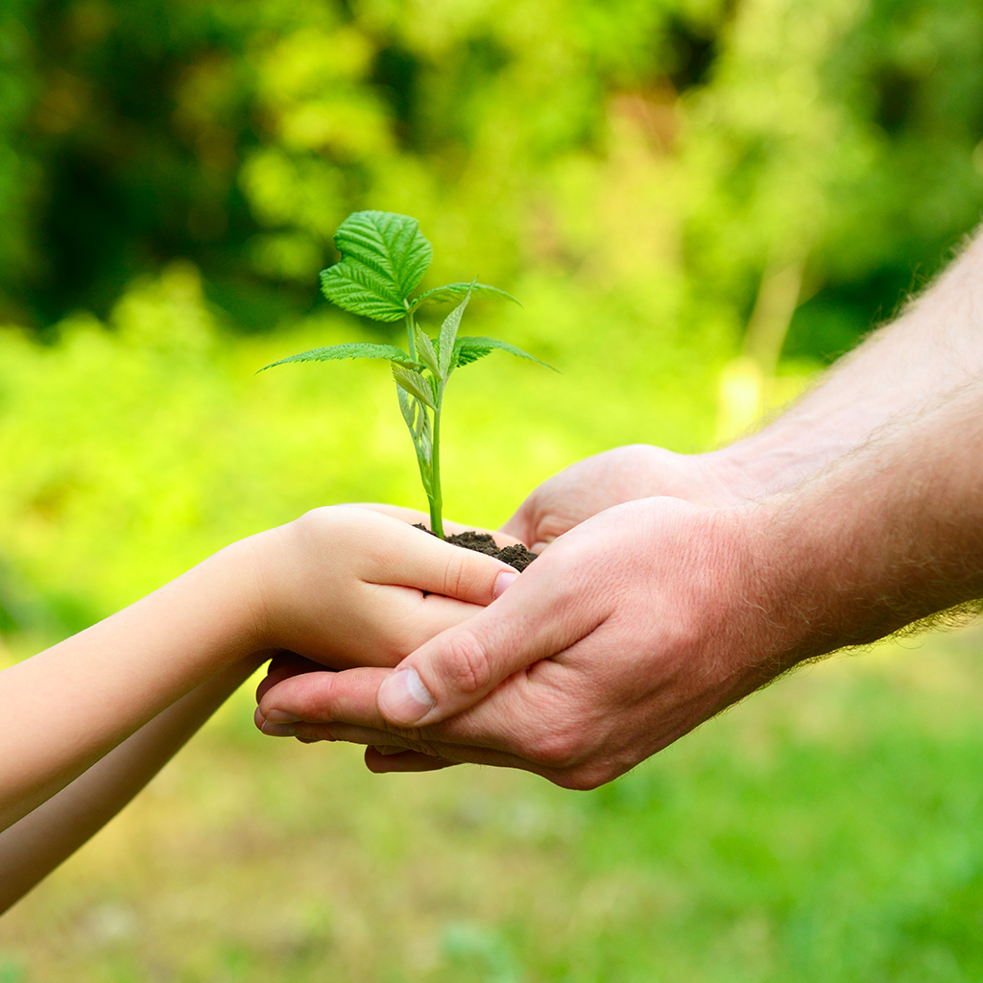
DOMÍNIO: Sustentabilidade na Terra
SUBDOMÍNIO – Gestão sustentável dos recursos
OBJETIVO:
16. Integrar conhecimentos de ordenamento e gestão do território

Slide 3
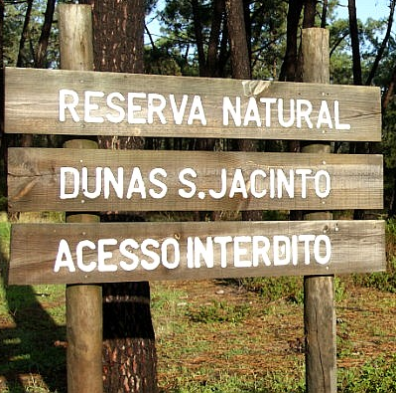

Criação de Áreas Protegidas e contributo dos cidadãos para o ordenamento do território

Slide 4
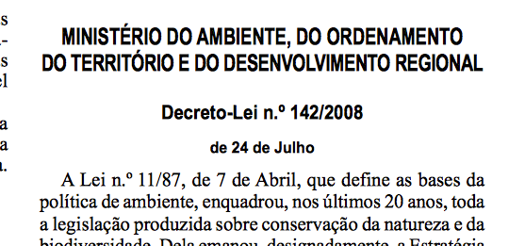
Como é regulada a criação de Áreas Protegidas em Portugal?
Decreto – Lei n.º 142/2008, de 24 de julho
  Instrumento legislativo que regula a criação de Áreas Protegidas em Portugal.

Slide 5

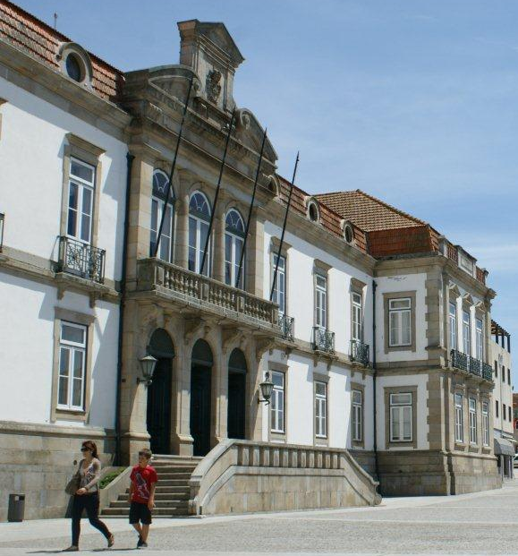
Como propor a criação de Áreas Protegidas de âmbito regional ou local?
A classificação de Áreas Protegidas de âmbito nacional é da competência do Instituto de Conservação da Natureza e das Florestas.
Implica a definição de:
  Tipologia
  Delimitação geográfica
  Objetivos específicos
  Recursos financeiros, materiais e humanos mínimos para a gestão da área
A classificação de Áreas Protegidas de âmbito regional ou local pode ser feita pelos municípios ou associações de municípios.

Slide 6


Quem propõe a criação de Áreas Protegidas no mundo?
A criação de Áreas Protegidas no mundo é da responsabilidade de organismos internacionais, como a UNESCO e o UICN.

Slide 7
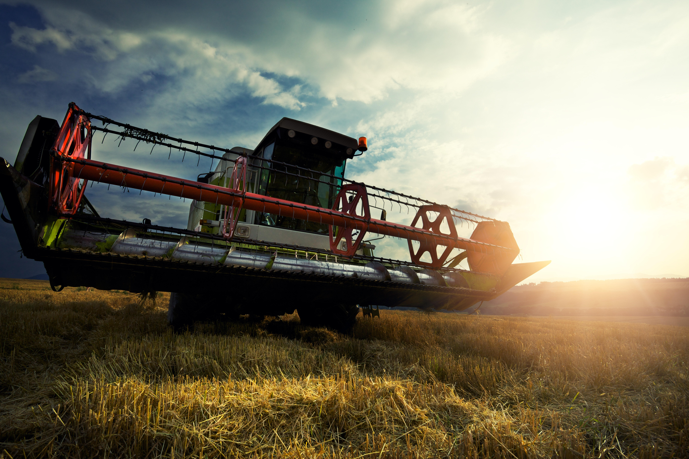
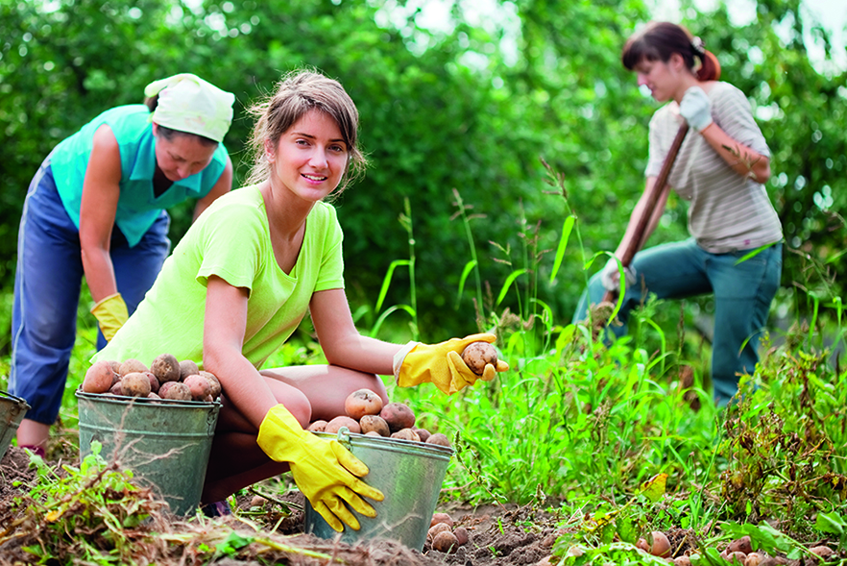
Quais são as medidas de proteção e conservação da Natureza em Portugal?
Manutenção de técnicas agrícolas tradicionais.

Slide 8
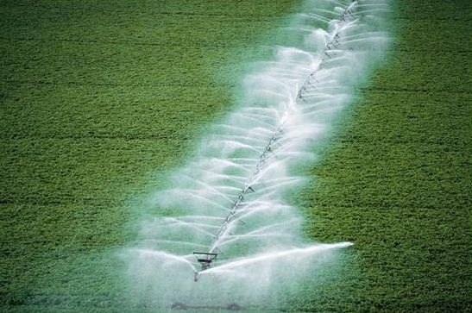
Quais são as medidas de proteção e conservação da Natureza em Portugal?
Controlo da expansão do regadio e dos eucaliptais.

Slide 9
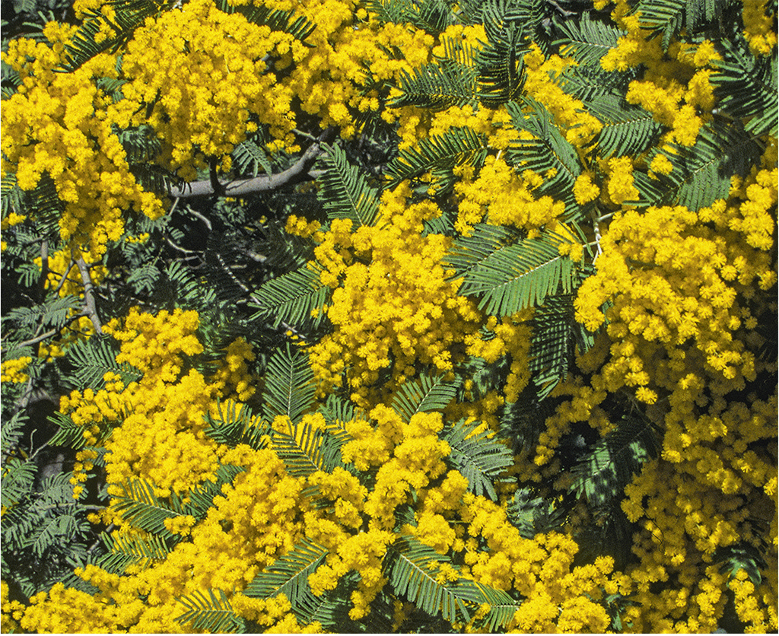
Quais são as medidas de proteção e conservação da Natureza em Portugal?
Controlo das espécies invasoras, reabilitação das áreas florestais autóctones e prevenção dos incêndios florestais.

Slide 10
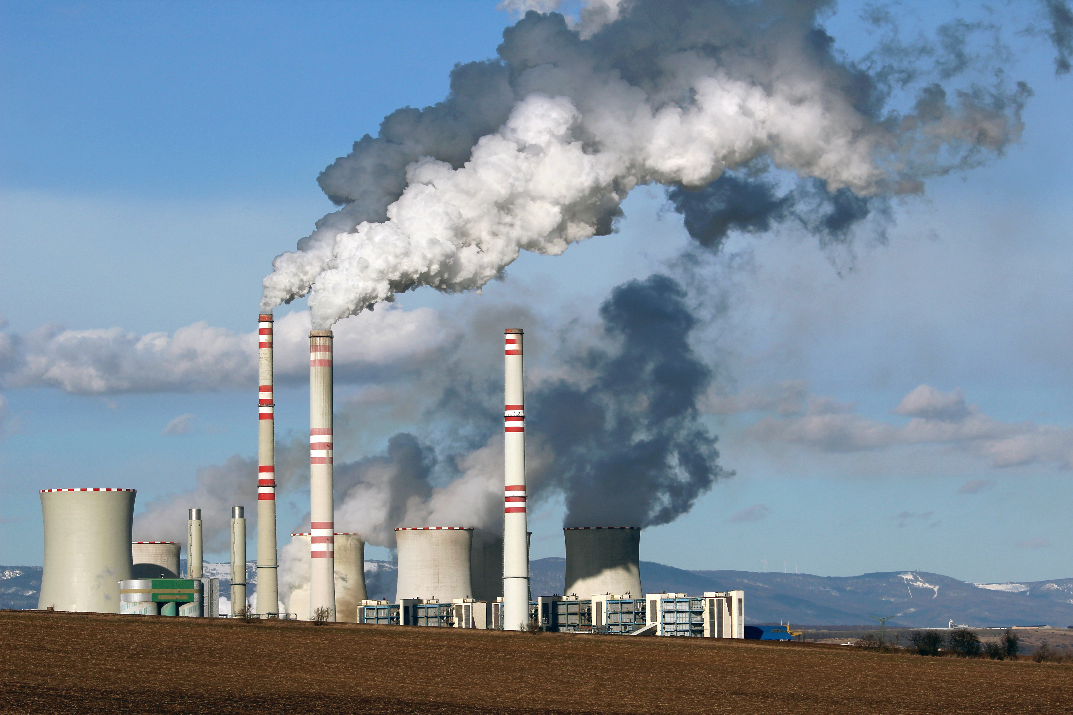
Quais são as medidas de proteção e conservação da Natureza em Portugal?
Controlo da poluição.

Slide 11
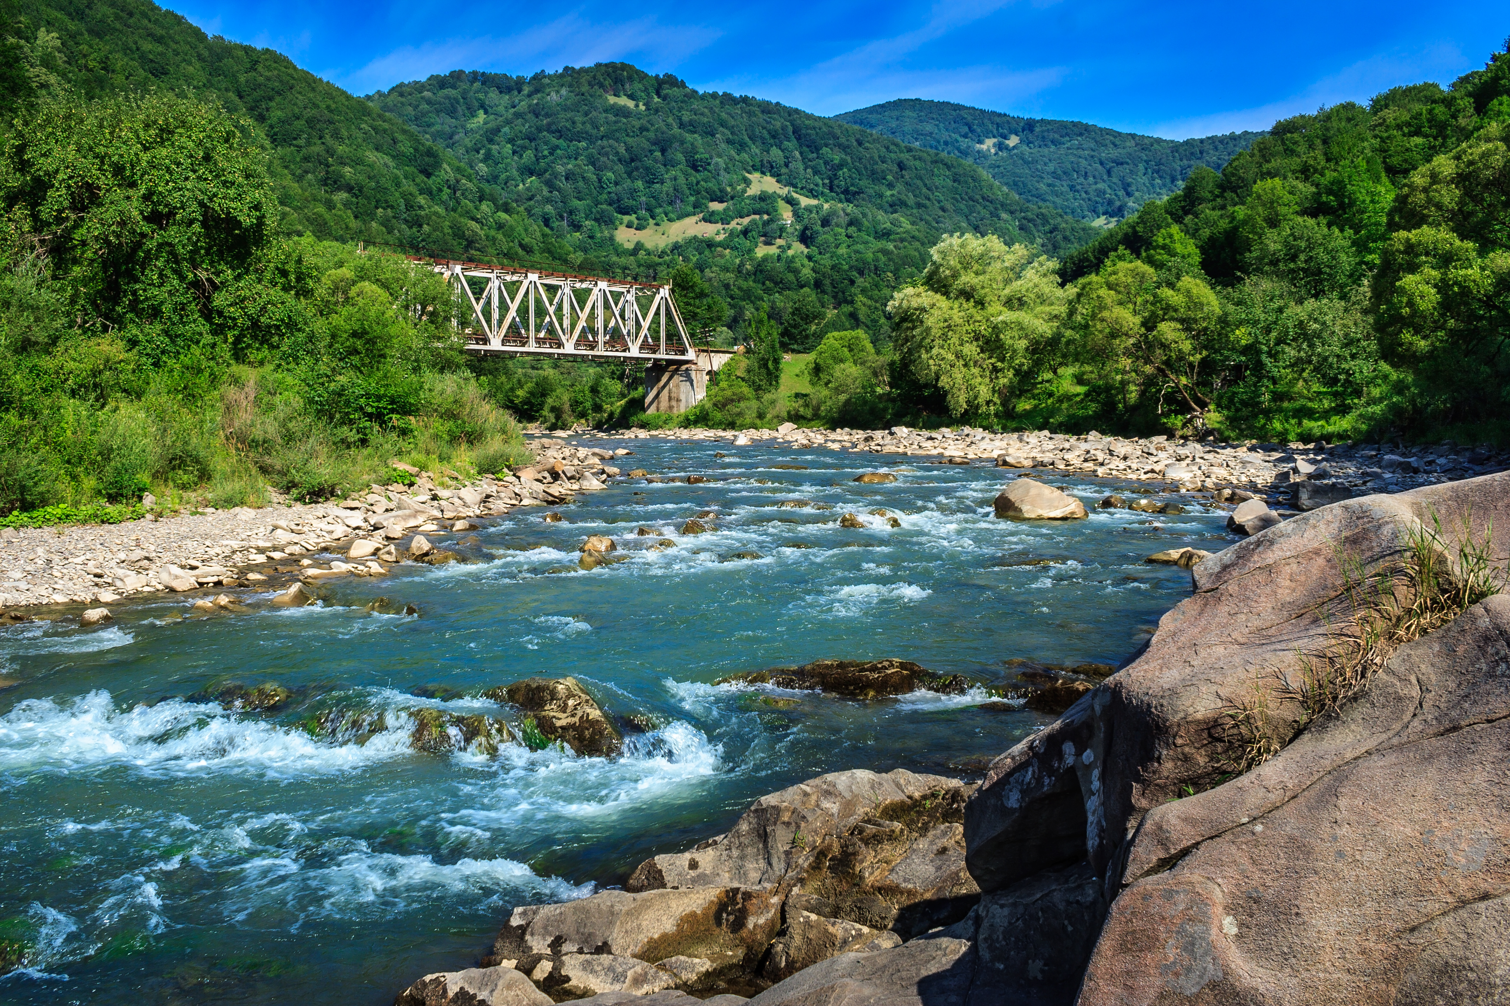
Quais são as medidas de proteção e conservação da Natureza em Portugal?
Restabelecimento do regime hidrológico natural e da continuidade longitudinal dos rios.

Slide 12
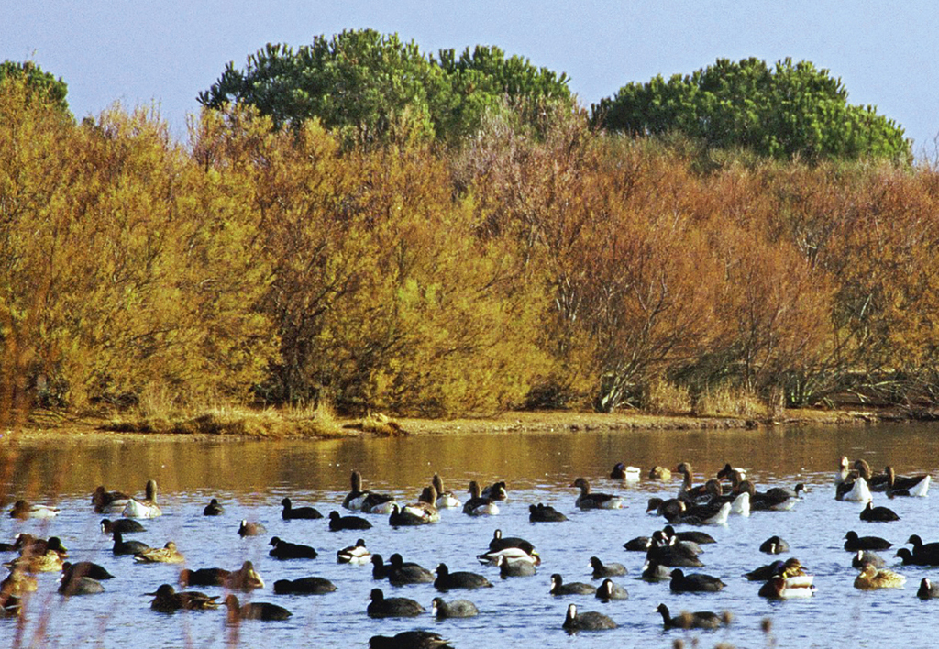
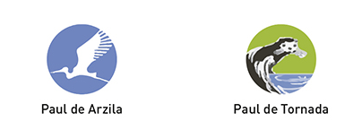
Quais são as medidas de proteção e conservação da Natureza em Portugal?
Conservação de zonas húmidas, como charcos, lagoas, pauis e galerias ripícolas.

Slide 13
Quais são as medidas de proteção e conservação da Natureza em Portugal?
Fiscalização das atividades de exploração da fauna selvagem, designadamente, a caça e a pesca.

Slide 14
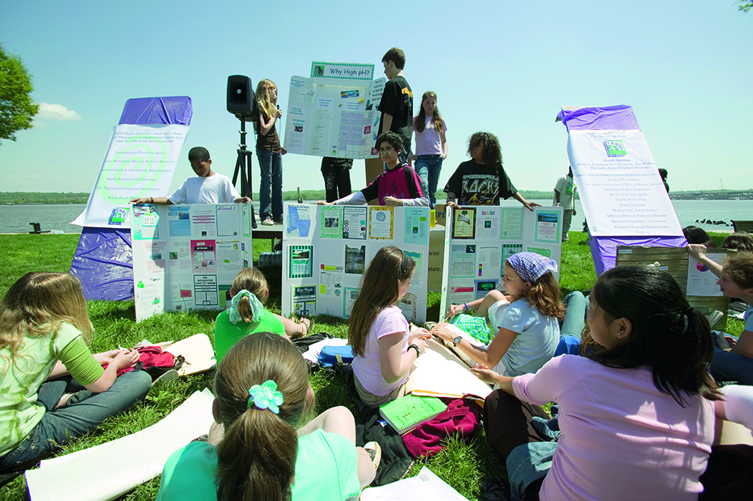
Quais são as medidas de proteção e conservação da Natureza em Portugal?
Sensibilização ambiental: estimular o interesse das populações pela conservação do património natural.

Slide 15
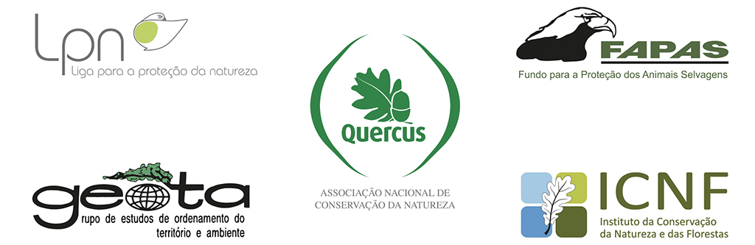
Quais são as associações de proteção e conservação da Natureza em Portugal?
As associações de proteção e conservação da Natureza são entidades não governamentais, sem fins lucrativos e cuja criação parte da iniciativa de grupos de cidadãos.
Têm por objetivo a proteção do ambiente e da biodiversidade.
Intervêm no ordenamento e na gestão do território.

Slide 16
Quais são os organismos públicos de proteção e conservação da Natureza em Portugal?
São diversas as instituições governamentais com responsabilidades na proteção e conservação da Natureza em Portugal.
Estão sob a alçada do Ministério do Ambiente do Ordenamento do Território e do Desenvolvimento Regional através do ICNF – Instituto da Conservação da Natureza e das Florestas.

Slide 17
FIM
DOMÍNIO: Sustentabilidade na Terra
SUBDOMÍNIO – Gestão sustentável dos recursos
Objetivo geral:
16. Integrar conhecimentos de ordenamento e gestão do território

